Slide 1
Контролируемый язык на этапе предобработки текста для осуществления машинного перевода
Образцова Валерия
ДПО ВШЭ КЛ 2022-2023
2023 г.

Slide 2
Цель проекта
Выявление программой и подсвечивание «потенциально опасных» мест для будущего предредактирования
Филологов, переводчиков, журналистов, лингвистов-теоретиков, специалистов Machine Translation
Для кого эта идея?
!Отечественных аналогов подобного ПО не было обнаружено!

Slide 3
Реализация проекта
Создание «распознавателя» стилей
Применение принципов КЯ

Slide 4
Принципы контролируемого языка по У. Мюгге
Напишите предложения, состоящие из более чем 25 слов.
* Быть кратким (хорошо структурированным)
* Избегайте неоднозначности и подчиненности
Пишите предложения, которые выражают только одну идею.
Запишите предложения, которые являются завершенными.
Запись предложений в активной форме.
* Избегайте это, их и т.д.
Пишите предложения, в которых используются слова из общего словаря.
* Не используйте технические слова
Запишите предложения, использующие только слова с правильной орфографией.
* Избегайте ошибок
Источник: http://ru.knowledgr.com/11045418/КонтролируемыйЯзыкВМашинномПереводе

Slide 5
Реализация первого этапа Методы
Подсчёт вероятностей слов как независимых событий, происходящих одновременно
Подсчёт биграмм, или вероятностей слов как зависимых друг от друга событий, происходящих одновременно
Репрезентация результатов через логистическую регрессию logreg и библиотеку eli5

Slide 6
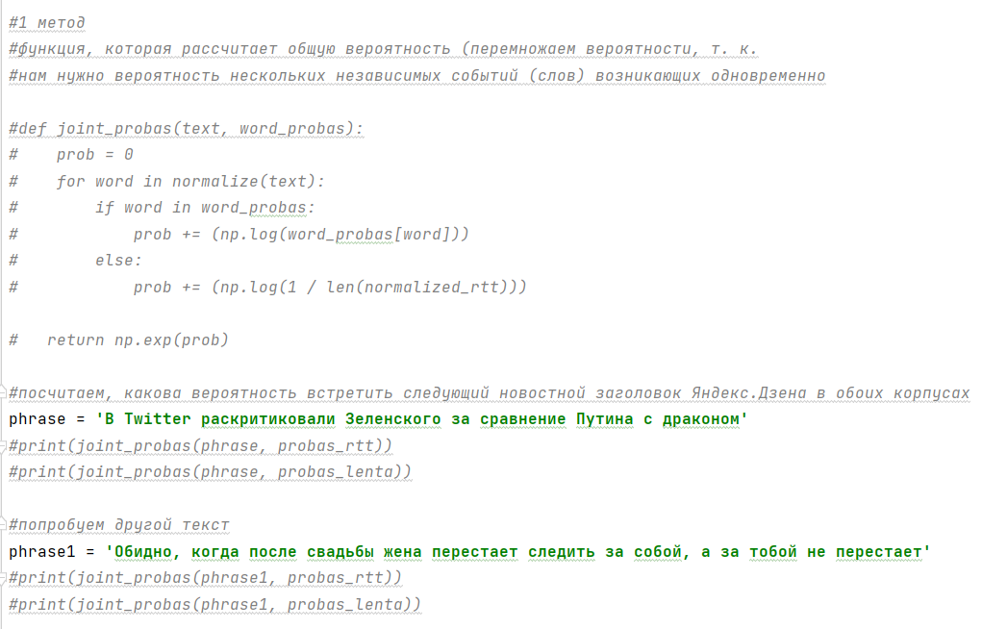
Метод №1 Подсчёт вероятностей слов как независимых событий, происходящих одновременно

Slide 7
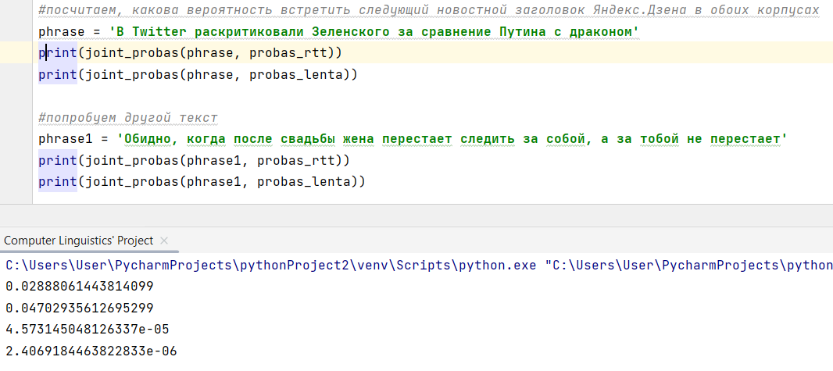
Результат метода №1
Минус данного метода: 1) представляет результаты, мало относящиеся к действительности; 2) крайне маленькие значения частотности; 3) метод сам по себе не имеет отношения к языковой реальности, т.к. слова в тексте не независимые друг от друга события.

Slide 8
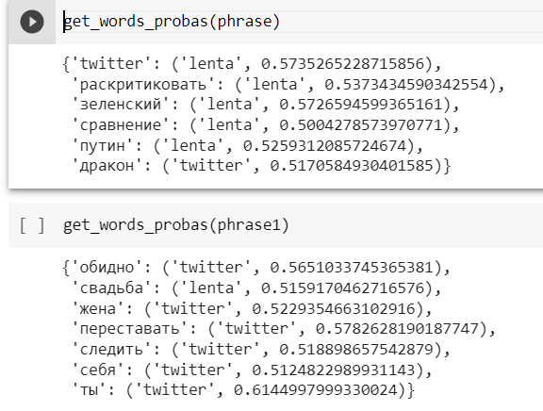
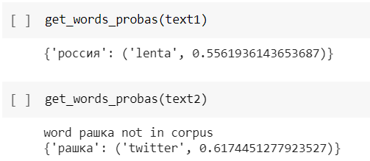
Метод №2 Подсчёт вероятностей слов как зависимых событий, происходящих одновременно
*Полную версию кода (блокнот Copy of Untitled0) Вы можете найти в папке CL Project #1 в репозитории.
Но мы можем пойти дальше!

Slide 9
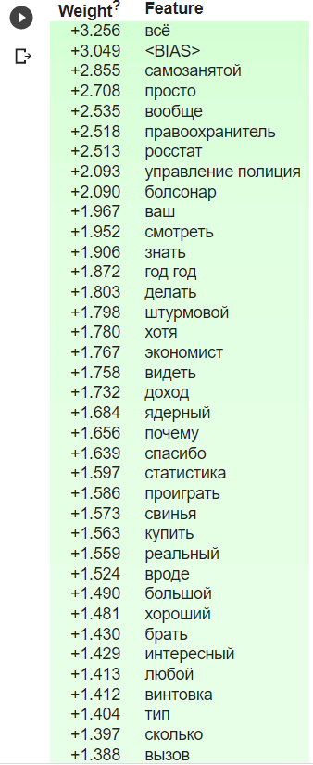
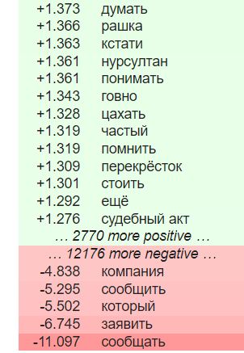
Метод №3 Репрезентация результатов через логистическую регрессию logreg и библиотеку eli5
*Полную версию кода (блокнот Logreg) Вы можете найти в папке CL Project #1 в репозитории.

Slide 10
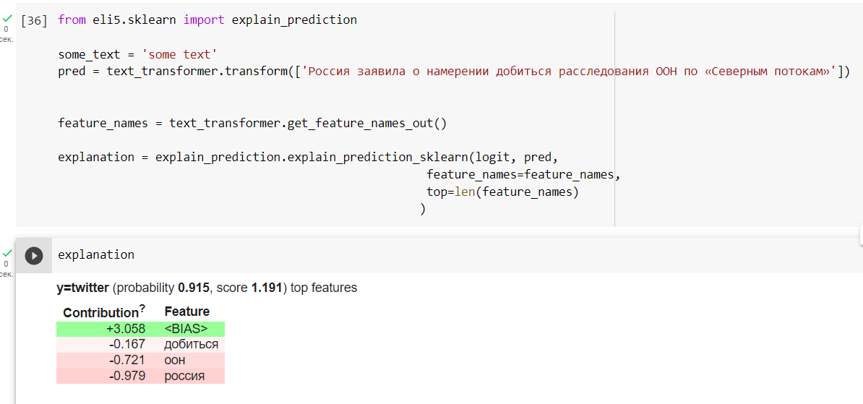
Результат метода №3

Slide 11
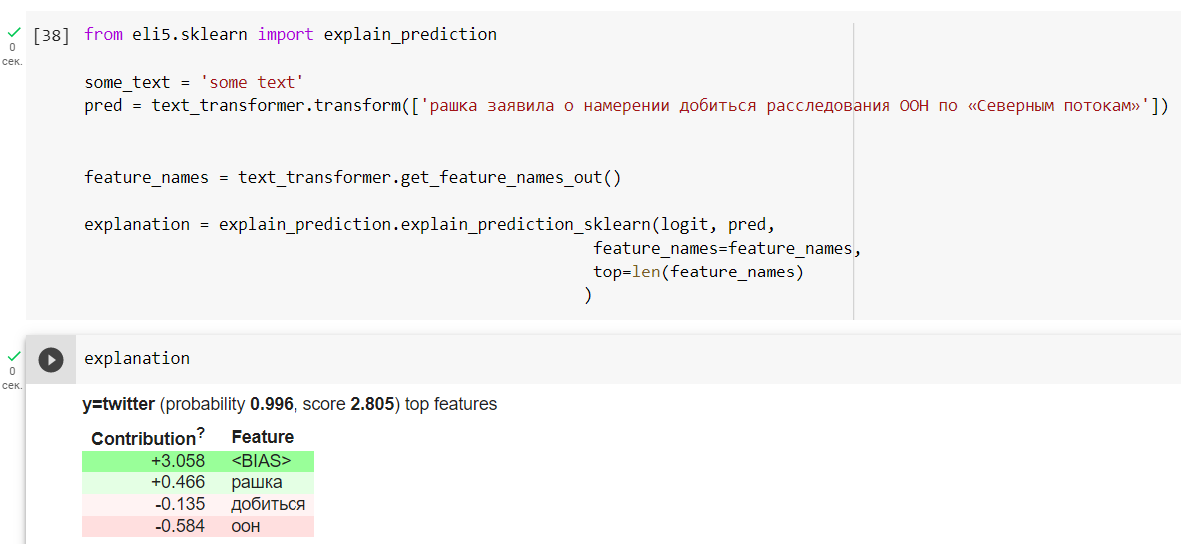

Slide 12
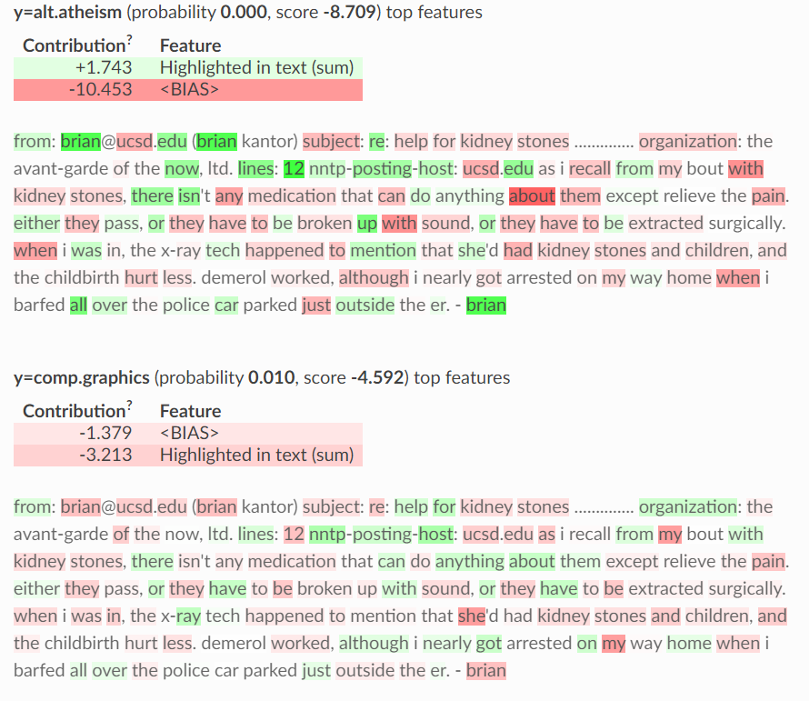
Как может выглядеть метод logreg

Slide 13

Спасибо за внимание!

